Slide 1

Comment écrire un email

Slide 2

Un email
(ou un courriel) est un type de lettre qu’on écrit et envoie à l’ordinateur.
Image by ribkhan on Pixabay, available under CC

Slide 3
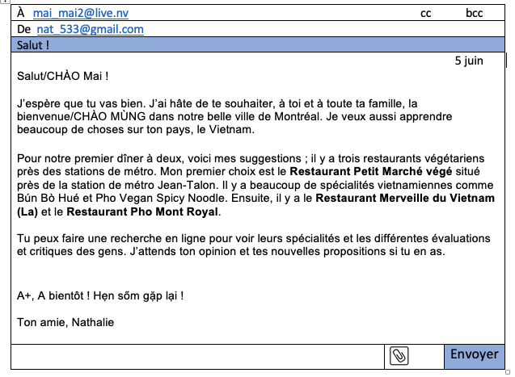
Un email est composé de quatre composants importants
La formule d'ouverture
La salutation
L’introduction
Quelques petits mots pour commencer l’email
Le corps
Le message principal
La formule de politesse
L’adieu / le prise de congé
Image byMohamed Mb on Noun Project, available under CC

Slide 4

Quelques exemples d’une formule d'ouverture
Bonjour
Bon après-midi
Bonsoir
Salut
Coucou
Allô
Madame ____
Monsieur ____
Image by Adrien Coquet on Noun Project, available under CC

Slide 5
Quelques exemples d’une formule politesse
À la prochaine
À plus tard (ou A+ informellement)
À demain
Salut
Bisous
À bientôt
Merci
Bonne journée
Cordialement
Respectueusement
Sincères salutations
Image by Adrien Coquet on Noun Project, available under CC

Slide 6
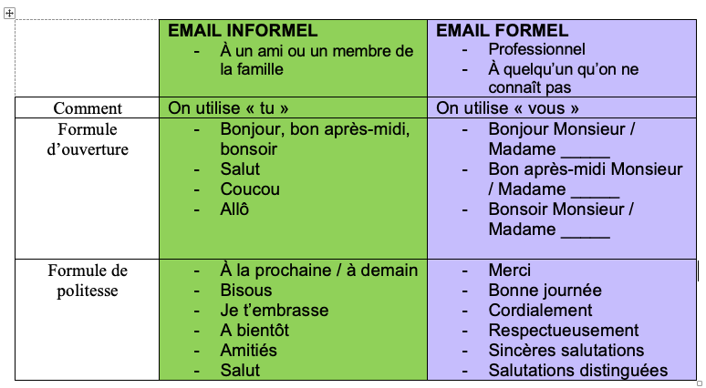
Deux façons d’écrire un email (un courriel)

Slide 7
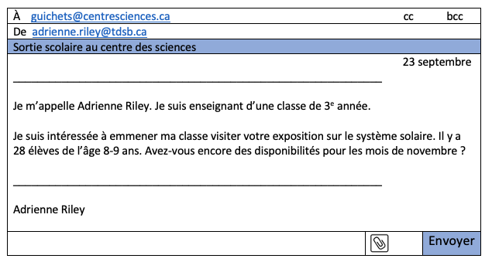
Qui envoie l’email ?
Un professeur

Slide 8
Pourquoi est-ce que le professeur envoie l’email ?
Le professeur veut organiser une sortie scolaire

Slide 9
Est-ce que c’est un email informel ou formel ?
C’est un email formel

Slide 10
Quelle formule d’ouverture peut-on écrire ?
- Bonjour ___
- Bon après-midi __
- Bonsoir ___

Slide 11
Quelle formule de politesse peut-on écrire ?
- Merci
- Cordialement
- Respectueusement
- Sincères salutations

